Slide 1
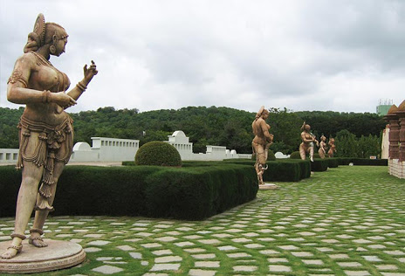
মাল্টিমিডিয়া ক্লাসে সবাইকে স্বাগত

Slide 2
পরিচিতি
পরিমল মন্ডল
সহকারী শিক্ষক (আইসিটি)
চিতলমারি দাখিল মাদ্রাসা
চিতলমারী, বাগেরহাট।
মোবাইল- ০১৯১২-৬২৯৬৮৪
Email- parimalcdm@gmail.com
শ্রেণী- ষষ্ঠ অধ্যায়-দ্বিতীয়
বিষয়- বাংলাদেশ ও বিশ্ব পরিচয় পাঠ- ভারত উপমাদেশের নগর সভ্যতা
সময় – ৫০ মিনিট
তারিখ – ০৩/০৩/২০২০

Slide 3
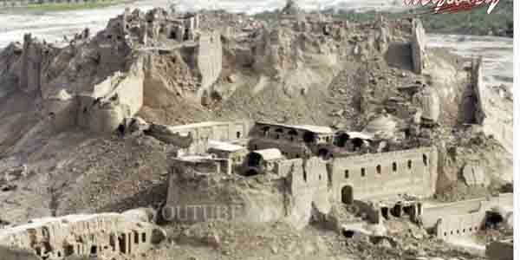
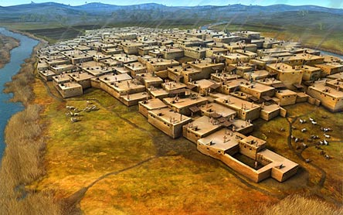
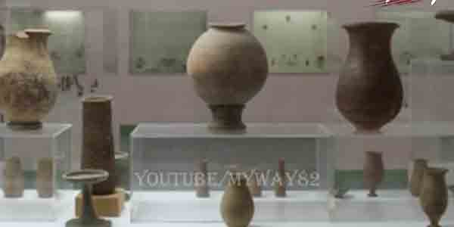
এসো নিচের ছবিগুলো লক্ষ করি……
প্রাপ্ত প্রাচীন নির্দশণ সমূহ

Slide 4
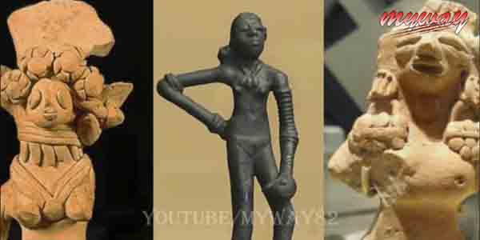
আজকের পাঠের বিষয়
“ভারত উপমহাদেশের সিন্ধু ও মহেঞ্জোদারো সভ্যতা”

Slide 5
শিখনফল
এই পাঠ শেষে শিক্ষার্থীরা…
১। প্রাচীন সভ্যতা কি তা বলতে পারবে;
২। সিন্ধু সভ্যতা সম্পর্কে বর্ণনা করতে পারবে;
৩। মহেঞ্জোদারোর প্রাপ্ত নিদর্শণ সম্পর্কে ব্যাখ্যা করতে পারবে;

Slide 6
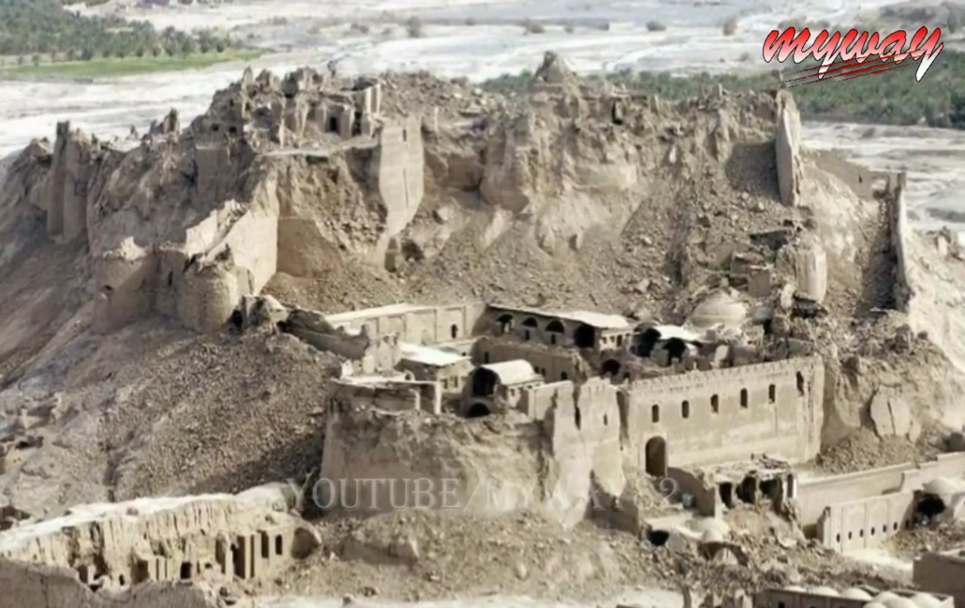
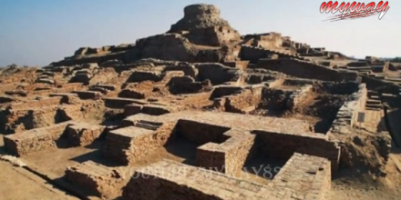
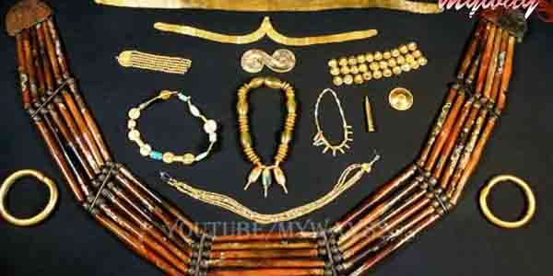
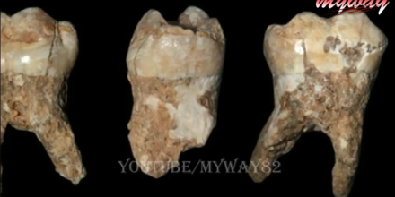
এসো নিচের ছবিগুলো লক্ষ করি……
সিন্ধু সভ্যতা
মহেঞ্জোদারো
মানুষের দাঁত
অলংকার
সভ্যতার প্রাপ্ত নানাবিধ নিদর্শণ

Slide 7
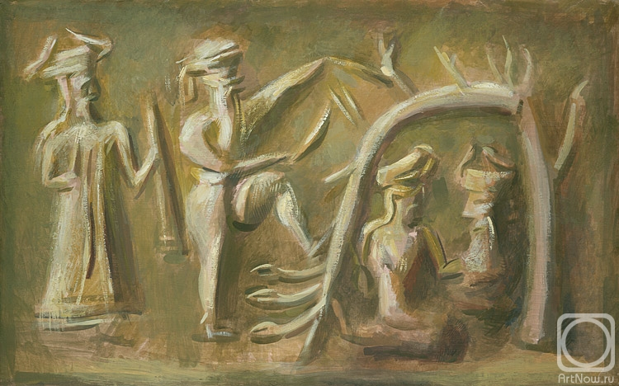
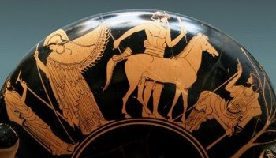
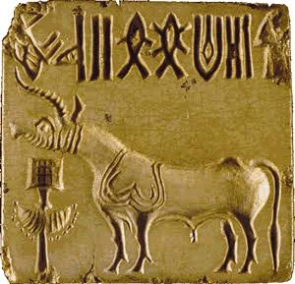
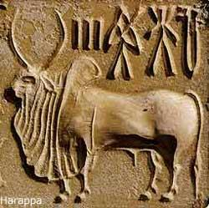
এসো নিচের ছবিগুলোও লক্ষ করি……
খোদাইকৃত প্রাপ্ত নির্দশণ

Slide 8
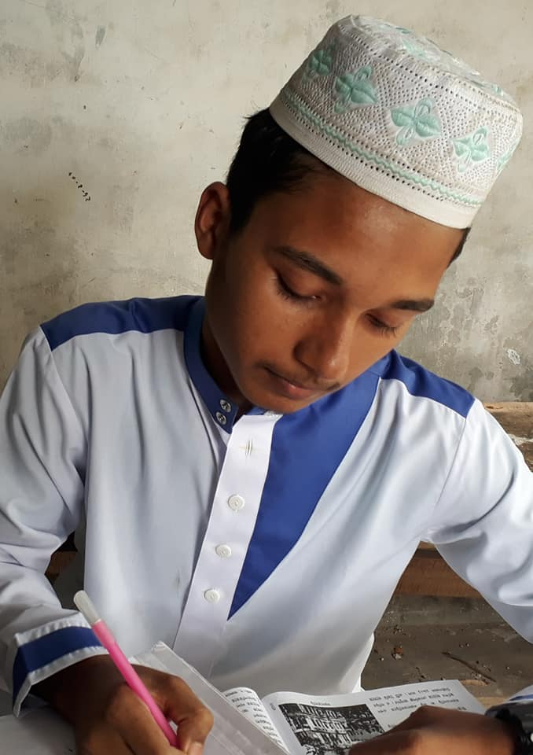
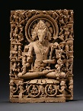
একক কাজ
প্রাচীন সভ্যতা বলতে কী বোঝায় লেখ?

Slide 9
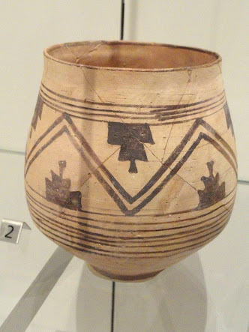
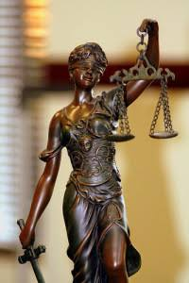
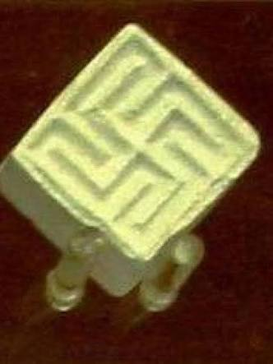
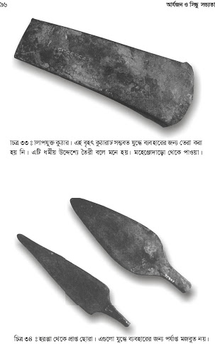
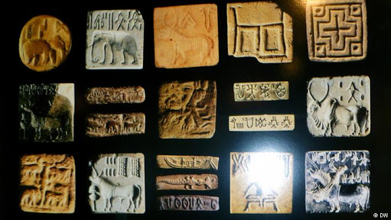
এসো নিচের ছবিগুলো দেখি ……
বাটখারা
অস্ত্র
মাটির পাত্র
সিল
খননকৃত প্রাপ্ত নানাবিধ নিদর্শণ

Slide 10
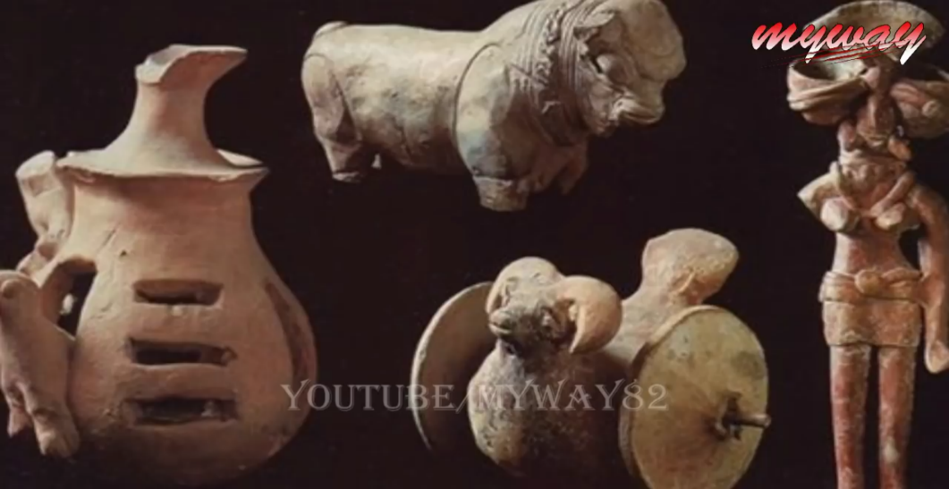
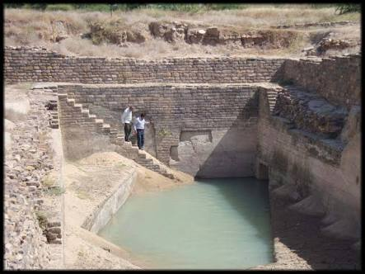
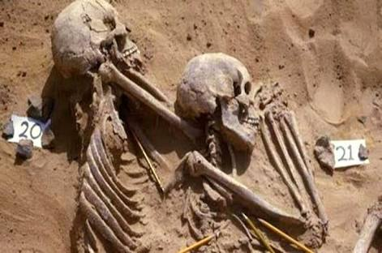
নিচের ছবিগুলো লক্ষ কর……
পোড়া মাটির তৈরি আসবাব পত্র
সিন্ধুর নগর রাষ্ট্র
মহেঞ্জোদারোর সুইমিংপুল
সিন্ধুর মানুষের কংকাল

Slide 11
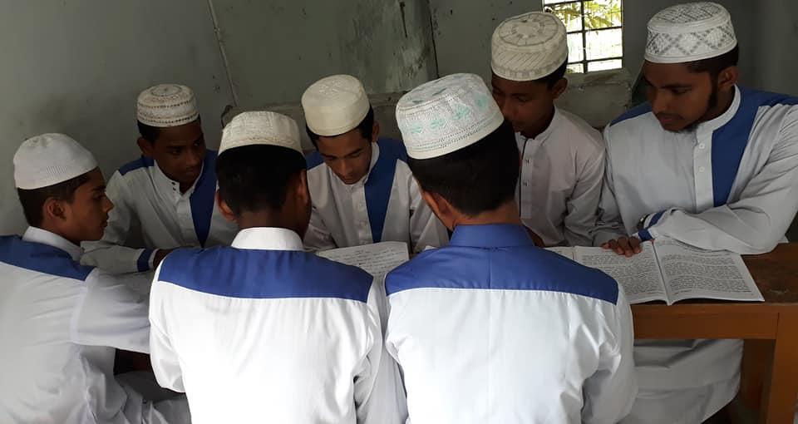
দলীয় কাজ
সিন্ধু সভ্যতার নগর গুলোর বর্নণা দাও ।

Slide 12
পাঠ মূল্যায়ন
আমরা কি কি শিখলাম
☑ ভারতের সবচেয়ে প্রাচীন সভ্যতাটি কোথায় গড়ে উঠেছিল ?
☑ সিন্ধু সভ্যতার মানুষের বাড়ি কেমন ছিল ?
মহেঞ্জোদারোর সুইমিং পুল সম্পর্কে বল ।
প্রাপ্ত মূর্তিগুলো কিসের তৈরি ছিল ?

Slide 13
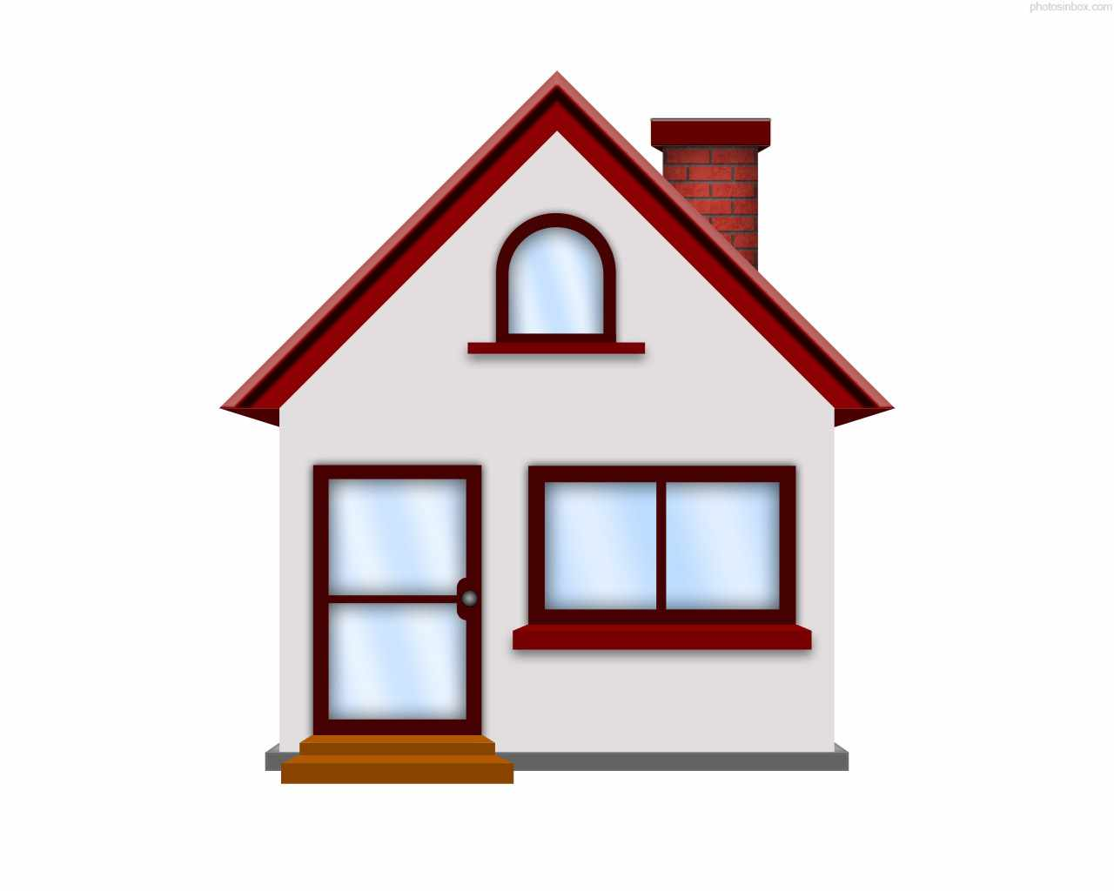
বাড়ির কাজ
সিন্ধু সভ্যতার ঘর-বাড়ির সাথে আমাদের ঘর-বাড়ির যে সাদৃশ্য আছে তা ব্যাখা কর ।

Slide 14
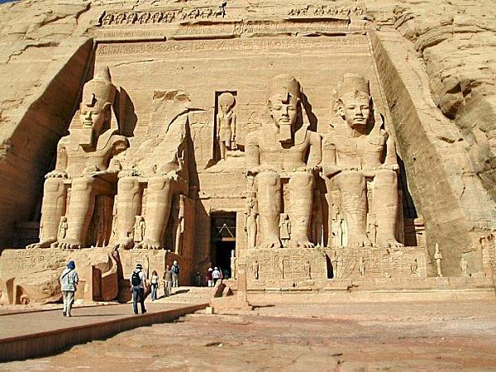
তোমাদের সবাইকে ধন্যবাদ

